Slide 1


ArDoCo Code Extraction
Praktikumsvortrag – Gabriel Gehrig
Betreuer – Tobias Hey
Notes:
Überleitung

Slide 2
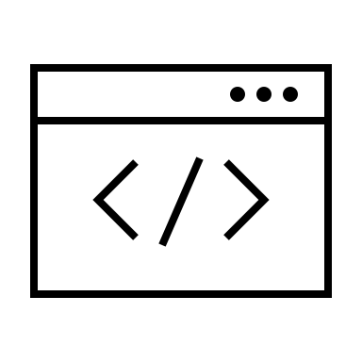



Was ist ArDoCo?
Motivation
ᐅ
Überblick
ᐅ
Tool
ᐅ
Architektur
ᐅ
Umsetzung
ᐅ
Lessons Learned
Architecture Documentation Consistency
Code Extraktion

Slide 3
Code Extraktion
Motivation
ᐅ
Überblick
ᐅ
Tool
ᐅ
Architektur
ᐅ
Umsetzung
ᐅ
Lessons Learned
Java

Slide 4



Code Extraktion
Motivation
ᐅ
Überblick
ᐅ
Tool
ᐅ
Architektur
ᐅ
Umsetzung
ᐅ
Lessons Learned
“Erweitere die Code Extraktion um die Unterstützung weiterer Programmiersprachen, insbesondere Python”
Tool
Architektur
Umsetzung

Slide 5



Anforderungen
Motivation
ᐅ
Überblick
ᐅ
Tool
ᐅ
Architektur
ᐅ
Umsetzung
ᐅ
Lessons Learned
Kann relevante Informationen mit wenig Aufwand extrahieren
Kann viele Programmiersprachen extrahieren
Leicht Integrierbar in bestehende Umgebung

Slide 6

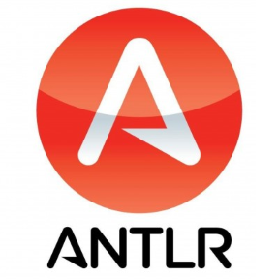

Optionen
Motivation
ᐅ
Überblick
ᐅ
Tool
ᐅ
Architektur
ᐅ
Umsetzung
ᐅ
Lessons Learned
Bietet Infrastruktur zum definieren von DSL
Benötigt Eclipse Umgebung
Bietet starke, schnelle Extraktion
Benötigt eigen angefertigte Logik zum Extrahieren struktureller Elemente
Bietet Extraktions-grammatiken für einige Programmier-sprachen
Leicht integrierbar via Maven

Slide 7
Optionen
Motivation
ᐅ
Überblick
ᐅ
Tool
ᐅ
Architektur
ᐅ
Umsetzung
ᐅ
Lessons Learned
Bietet Infrastruktur zum Definieren von DSL
Benötigt Eclipse Umgebung
Bietet starke, schnelle Extraktion
Benötigt eigen angefertigte Logik zum Extrahieren struktureller Elemente
Bietet Extraktions-grammatiken für einige Programmier-sprachen
Leicht integrierbar via Maven

Slide 8
Herausforderungen ANTLR
Motivation
ᐅ
Überblick
ᐅ
Tool
ᐅ
Architektur
ᐅ
Umsetzung
ᐅ
Lessons Learned
Sehr großes Funktionalitätsspektrum
Spezifisches Vorgehen für jede Programmiersprache
Reduktion auf für Kontext relevante Funktionen
Spezifisches Extrahieren mit generischer Weiterverarbeitung verbinden?

Slide 9
Code Extraktion
Motivation
ᐅ
Überblick
ᐅ
Tool
ᐅ
Architektur
ᐅ
Umsetzung
ᐅ
Lessons Learned
“Erweitere die Code Extraktion um die Unterstützung weiterer Programmiersprachen, insbesondere Python”
Tool
Architektur
Umsetzung

Slide 10
Architekturentscheidungen
Motivation
ᐅ
Überblick
ᐅ
Tool
ᐅ
Architektur
ᐅ
Umsetzung
ᐅ
Lessons Learned
Ziele: Erweiterbarkeit, Modularität
?
!
ANTLR Listener vs. Visitor?
Bottom-Up vs. Top-Down?
Direct Mapping vs. Indirect Mapping?

Slide 11
Architekturentscheidungen
Motivation
ᐅ
Überblick
ᐅ
Tool
ᐅ
Architektur
ᐅ
Umsetzung
ᐅ
Lessons Learned
Ziele: Erweiterbarkeit, Modularität
?
!
ANTLR Listener vs. Visitor?
Bottom-Up vs. Top-Down?
Direct Mapping vs. Indirect Mapping?
ANTLR Visitors

Slide 12
Bottom-Up vs. Top-Down
Motivation
ᐅ
Überblick
ᐅ
Tool
ᐅ
Architektur
ᐅ
Umsetzung
ᐅ
Lessons Learned
Bottom-Up
Top-Down
Item 5
Item 1
Item 4
Item 2
Item 3
Item 1
Item 2
Item 3
Item 4
Item 5

Slide 13


Bottom-Up vs. Top-Down
Motivation
ᐅ
Überblick
ᐅ
Tool
ᐅ
Architektur
ᐅ
Umsetzung
ᐅ
Lessons Learned
Bottom-Up
Top-Down
Verringert Abhängigkeit zu ”Parent”- Element
Entspricht initialer Vorgehensweise von ANTLR
Erhöht Modularität
Weniger Mehraufwand
Einfacher erweiterbar
Besseres Kontextbewusstsein
Weniger anfällig gegen fehlende Objekte
Einfacheres sicherstellen hierarchischer Strukturen

Slide 14
Architekturentscheidungen
Motivation
ᐅ
Überblick
ᐅ
Tool
ᐅ
Architektur
ᐅ
Umsetzung
ᐅ
Lessons Learned
Ziele: Erweiterbarkeit, Modularität
?
!
ANTLR Listener vs. Visitor?
Bottom-Up vs. Top-Down?
Direct Mapping vs. Indirect Mapping?
ANTLR Visitors
Bottom-Up

Slide 15

Direct- vs. Indirect-Mapping
Motivation
ᐅ
Überblick
ᐅ
Tool
ᐅ
Architektur
ᐅ
Umsetzung
ᐅ
Lessons Learned
Direct
Indirect
DTO
new ClassElement(“Person”)
new ClassUnit (“Person”)
public class Person {}
new ClassUnit(“Person”)
public class Person {}

Slide 16
Architekturentscheidungen
Motivation
ᐅ
Überblick
ᐅ
Tool
ᐅ
Architektur
ᐅ
Umsetzung
ᐅ
Lessons Learned
Ziele: Erweiterbarkeit, Modularität
?
!
ANTLR Listener vs. Visitor?
Bottom-Up vs. Top-Down?
Direct Mapping vs. Indirect Mapping?
ANTLR Visitors
Bottom-Up
Indirect Mapping (via DTOs)

Slide 17
Code Extraktion
Motivation
ᐅ
Überblick
ᐅ
Tool
ᐅ
Architektur
ᐅ
Umsetzung
ᐅ
Lessons Learned
“Erweitere die Code Extraktion um die Unterstützung weiterer Programmiersprachen, insbesondere Python”
Tool
Architektur
Umsetzung

Slide 18
Vorgehen
Motivation
ᐅ
Überblick
ᐅ
Tool
ᐅ
Architektur
ᐅ
Umsetzung
ᐅ
Lessons Learned
Umsetzung JAVA
Umsetzung Python 3
Umsetzung C++
Refactoring
Vergleich mit bisheriger Lösung

Slide 19

Herausforderungen
Motivation
ᐅ
Überblick
ᐅ
Tool
ᐅ
Architektur
ᐅ
Umsetzung
ᐅ
Lessons Learned
Testen
Funktional
Crash Resistenz
Testen, da Extraktion Fallabhängig
Wann ist eine Struktur wiederverwendbar?
Sowohl für OO-Programmiersprachen (Java, Python) als auch nicht OO-Programmiersprachen (Python, C++) wiederverwendbar
Fokus des Refactoring

Slide 20
Code Extraktion
Motivation
ᐅ
Überblick
ᐅ
Tool
ᐅ
Architektur
ᐅ
Umsetzung
ᐅ
Lessons Learned
“Erweitere die Code Extraktion um die Unterstützung weiterer Programmiersprachen, insbesondere Python”
Tool
Architektur
Umsetzung

Slide 21
Leicht Erweiterbar?
Motivation
ᐅ
Überblick
ᐅ
Tool
ᐅ
Architektur
ᐅ
Umsetzung
ᐅ
Lessons Learned
Ja
Nein
Geschwindigkeit der Umsetzung mit jeder Programmiersprache messbar schneller
(durch Refactoring noch schneller)
Einarbeiten in ANTLR Extraktion von jeweiliger Programmiersprache braucht am meisten Zeit

Slide 22
Lessons Learned
Motivation
ᐅ
Überblick
ᐅ
Tool
ᐅ
Architektur
ᐅ
Umsetzung
ᐅ
Lessons Learned
Planen wichtig, auch vorteilhaft für spätere Refactorings
”Responding to change over following a plan” – Agiles Manifesto

Slide 23
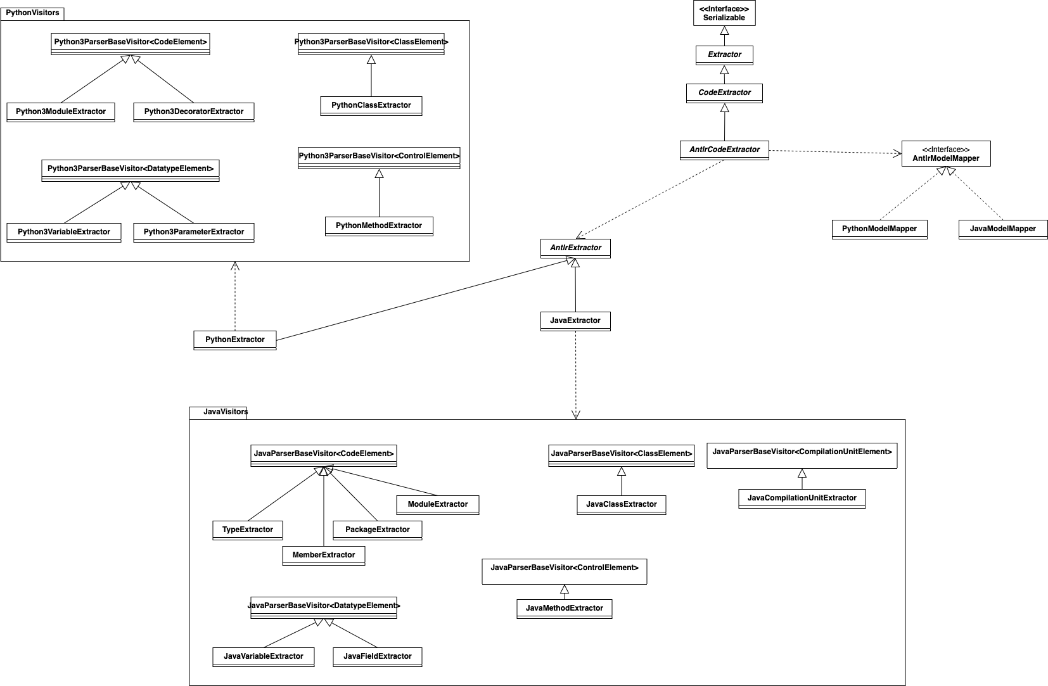
Architektur vorher
Motivation
ᐅ
Überblick
ᐅ
Tool
ᐅ
Architektur
ᐅ
Umsetzung
ᐅ
Lessons Learned

Slide 24
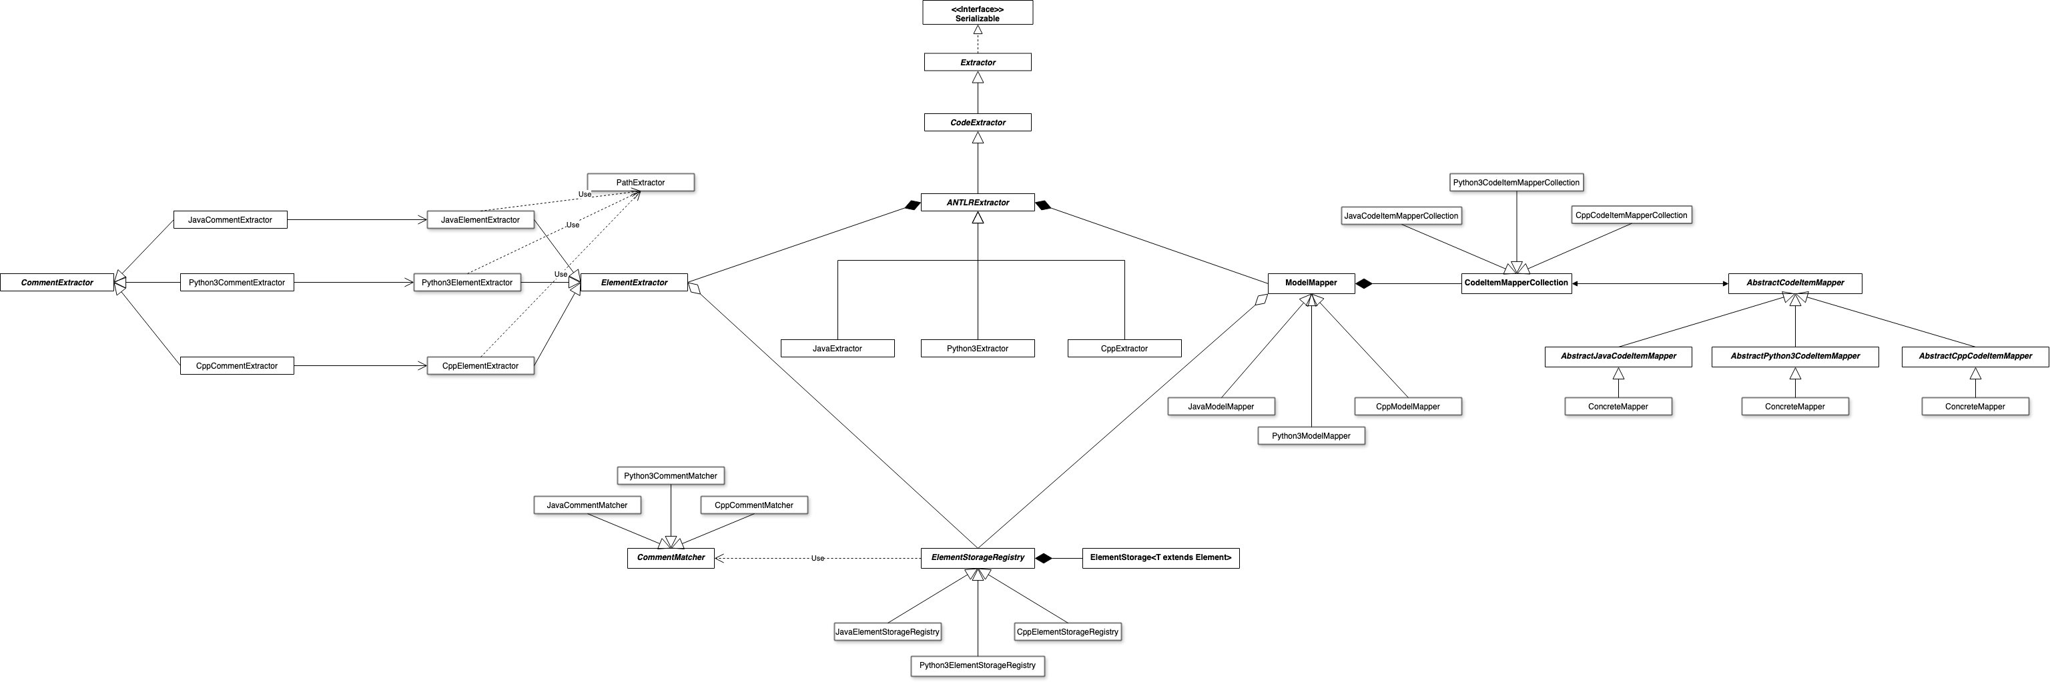
Architektur nachher
Motivation
ᐅ
Überblick
ᐅ
Tool
ᐅ
Architektur
ᐅ
Umsetzung
ᐅ
Lessons Learned

Slide 25
Lessons Learned
Motivation
ᐅ
Überblick
ᐅ
Tool
ᐅ
Architektur
ᐅ
Umsetzung
ᐅ
Lessons Learned
Planen wichtig, auch vorteilhaft für spätere Refactorings
”Responding to change over following a plan” – Agiles Manifesto
Es gibt nicht DIE Lösung, viel mehr Abwägen von Möglichkeiten
Entscheidungen nicht vertagen

Slide 26
Zusammenfassung
Motivation
ᐅ
Überblick
ᐅ
Tool
ᐅ
Architektur
ᐅ
Umsetzung
ᐅ
Lessons Learned
“Erweitere die Code Extraktion um die Unterstützung weiterer Programmiersprachen, insbesondere Python”
Tool
Architektur
Umsetzung
Bottom Up
Specific Storage
Java
Python 3
C++
ANTLR
ANTLR
Plan wichtig, aber Änderungen in Ordnung
Es gibt nicht die EINE richtige Lösung

